Slide 1
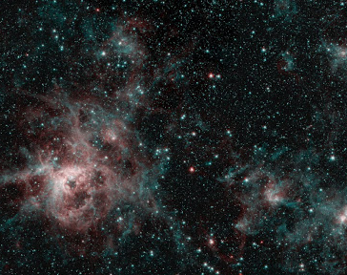
Pygame Shape Defence Game
PSDG.py
창의 융합 프로젝트 1
윤우성 2019078995
김건우 2019078740

Slide 2
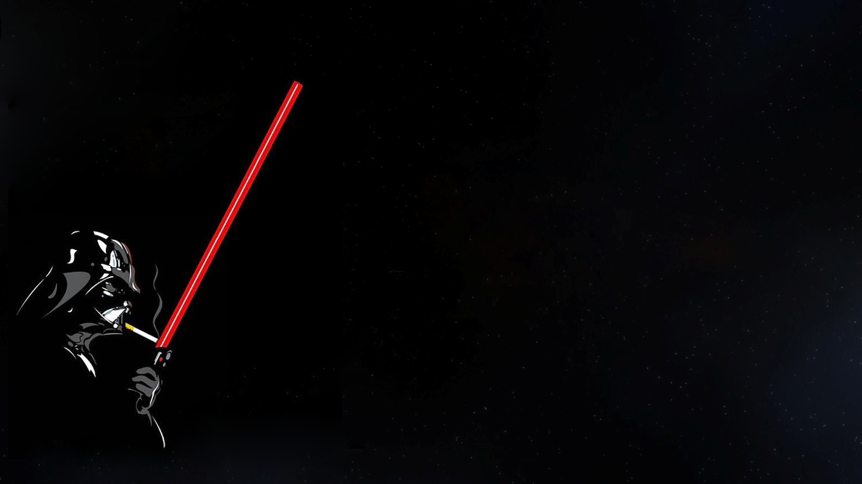
Contents
Part 1
제작 동기 및 개발 목표
Part 2
게임 컨셉 및 구현방향
Part 3
제작 과정 및 소요기술
Part 4
게임구동

Slide 3
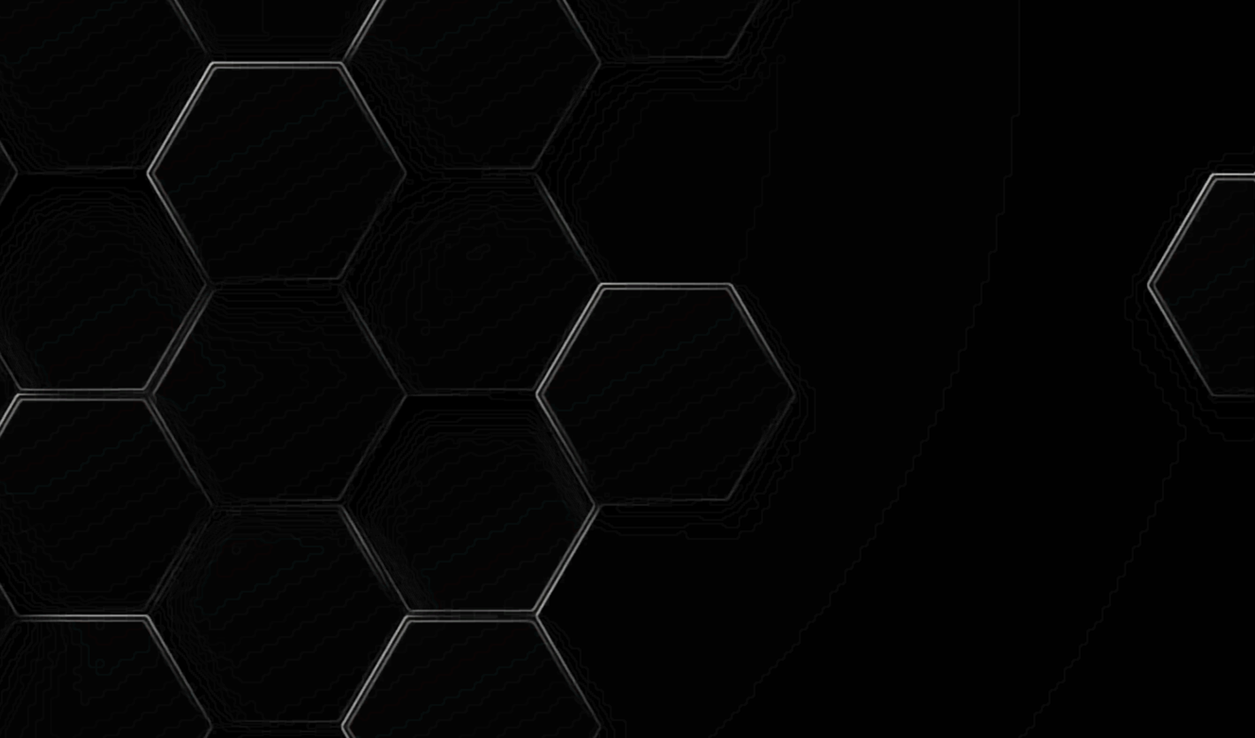

Shape Drfrnce Game
PSDG.py
Part 1
제작 동기 및 개발 목표

Slide 4
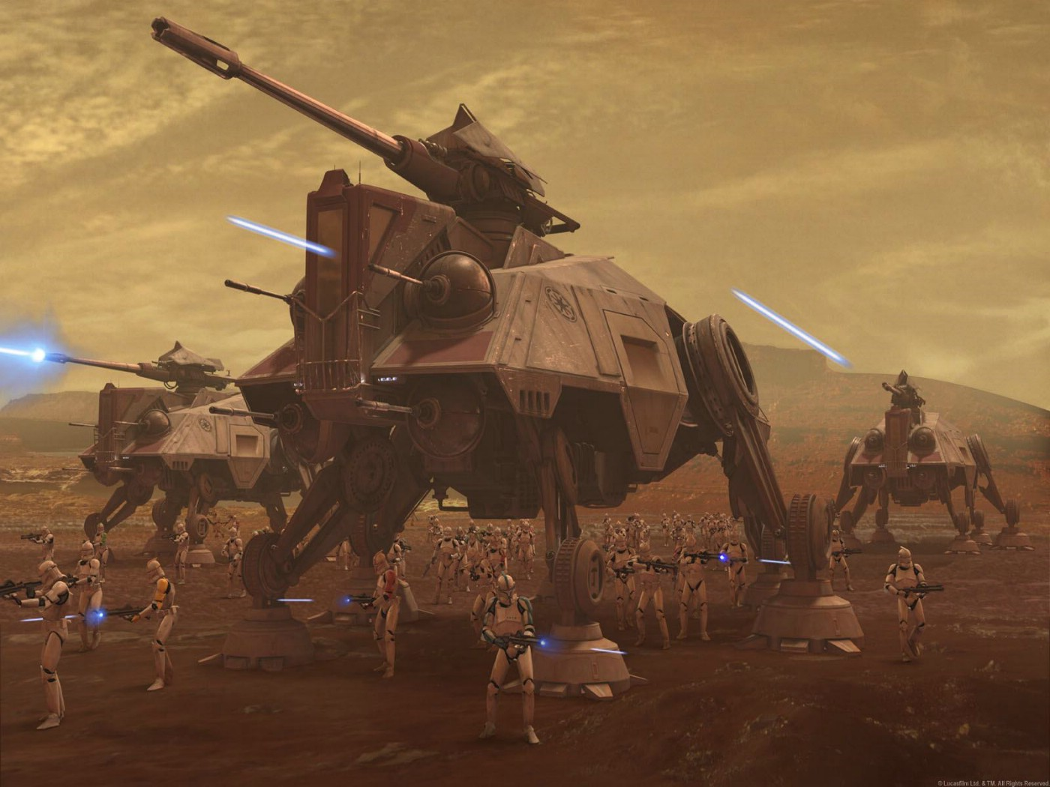
제작 동기 및 개발 목표
ShapeDefencGame
PSDG.py
심플하게
잼있게
새롭게
만들기 쉽게
창의성
재미
완성도
그래픽
홀짝 숫자카드
방탈출
리듬게임
멀리뛰기 게임
디펜스게임
..등등

Slide 5
Shape Drfrnce Game
PSDG.py
Part 2
게임 컨셉 및 구현방향

Slide 6


게임 컨셉 및 구현방향
타워
1. 도형으로 제작 (특이성)
2. 각의 숫자에 따른 차별화 된 능력
3. 타워를 구입할 수 있으며 각 업그레이드
버튼을 통해 공격력 증가
4. 사거리 조정
5. 광선은 적의 중심부를 향해 날아감
몬스터
1. 도형으로 제작 (특이성)
2. 각의 숫자에 따른 차별화 된 능력
3. 몬스터는 길을 따라 이동
4. 목숨

Slide 7
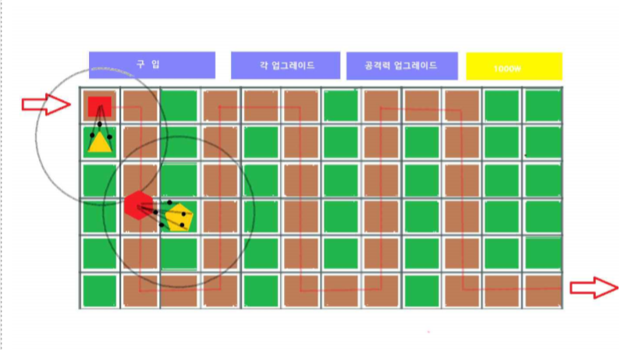
게임 컨셉 및 구현방향
타워
1. 도형으로 제작 (특이성)
2. 각의 숫자에 따른 차별화 된 능력
3. 타워를 구입할 수 있으며 각 업그레이드
버튼을 통해 공격력 증가
4. 사거리 조정
5. 광선은 적의 중심부를 향해 날아감
몬스터
1. 도형으로 제작 (특이성)
2. 각의 숫자에 따른 차별화 된 능력
3. 몬스터는 길을 따라 이동
4. 목숨

Slide 8
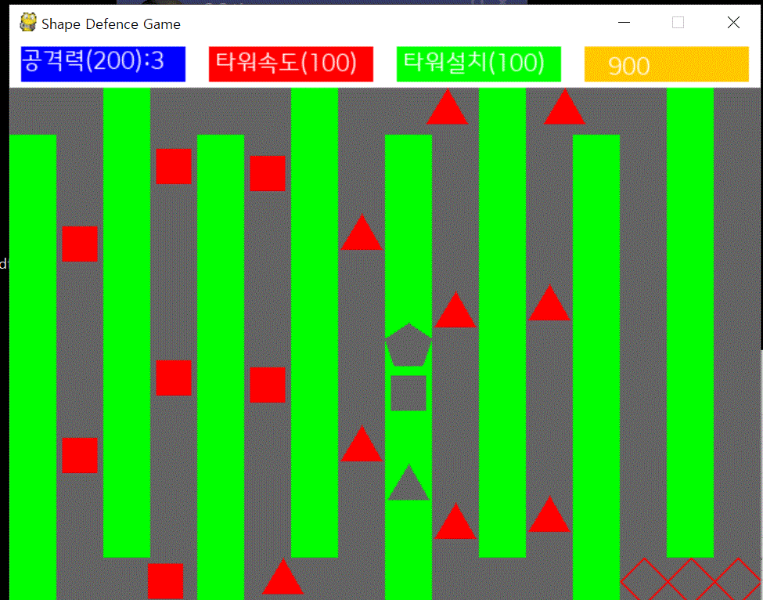
게임 컨셉 및 구현방향
타워
1. 도형으로 제작 (특이성)
2. 각의 숫자에 따른 차별화 된 능력
3. 타워를 구입할 수 있으며 각 업그레이드
버튼을 통해 공격력 증가
4. 사거리 조정
5. 광선은 적의 중심부를 향해 날아감
몬스터
1. 도형으로 제작 (특이성)
2. 각의 숫자에 따른 차별화 된 능력
3. 몬스터는 길을 따라 이동
4. 목숨

Slide 9
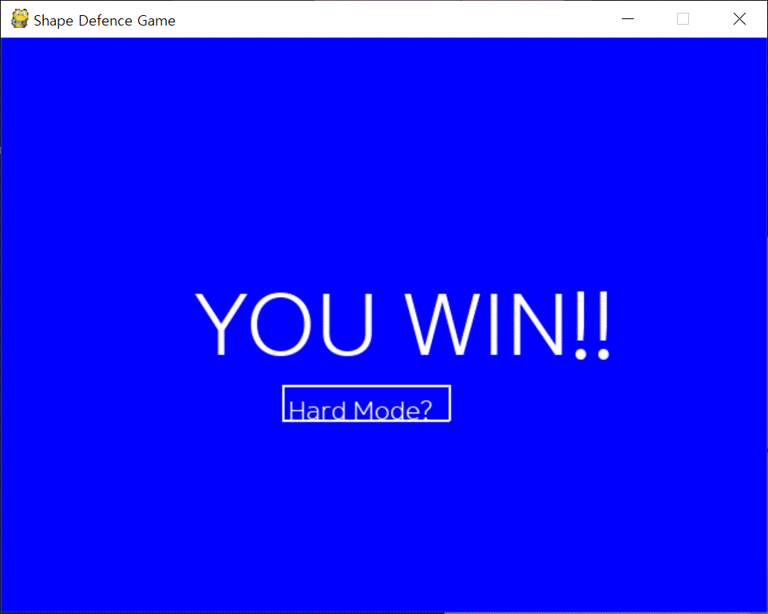
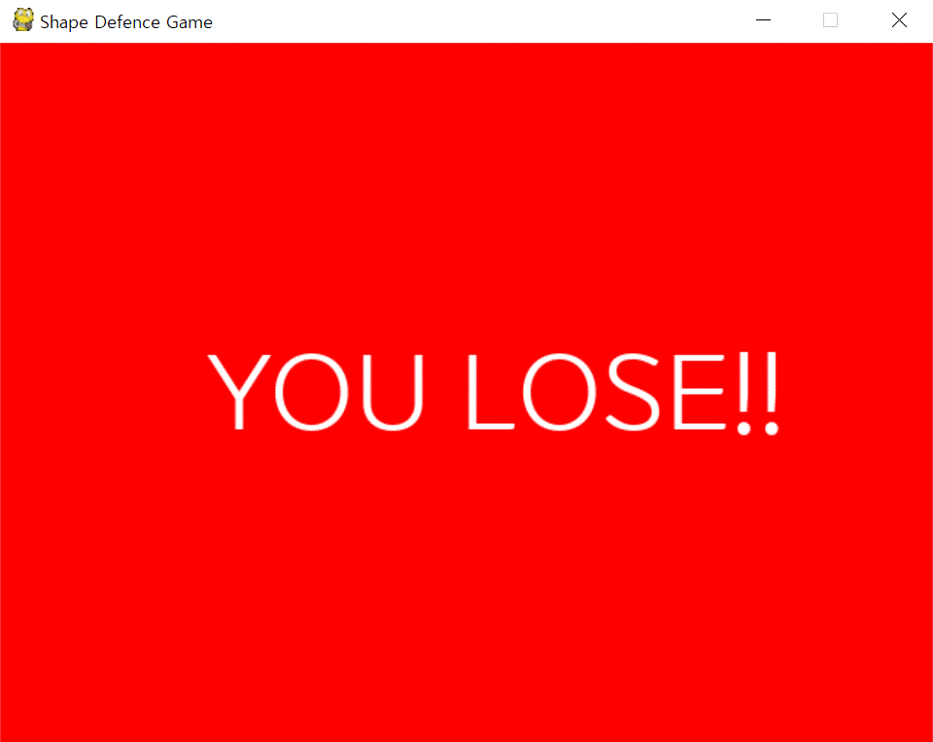
게임 컨셉 및 구현방향

Slide 10
Shape Drfrnce Game
PSDG.py
Part 3
제작 과정

Slide 11
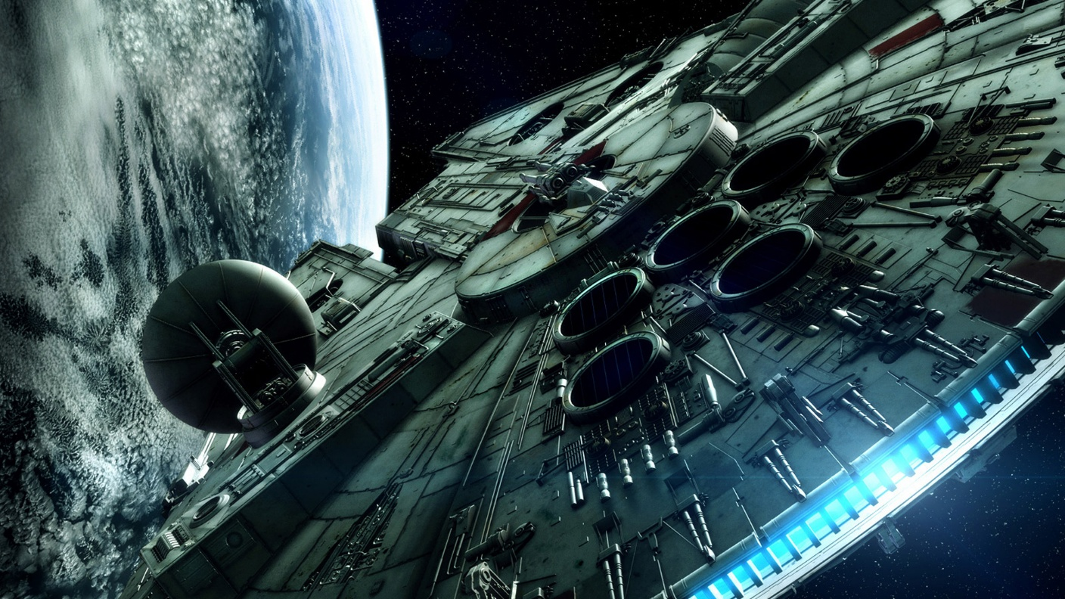
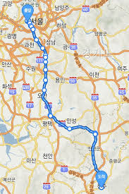
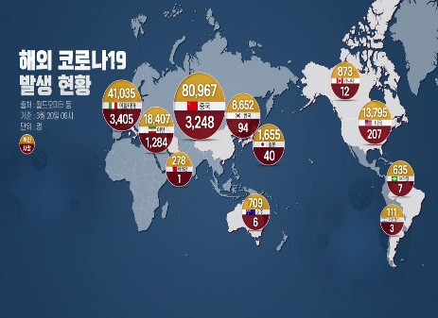

제작 과정
TEXT HEE

Slide 12
제작 과정
어려웠던 점 써줘

Slide 13
Shape Drfrnce Game
PSDG.py
Part 4
게임구동

Slide 14


